Slide 1
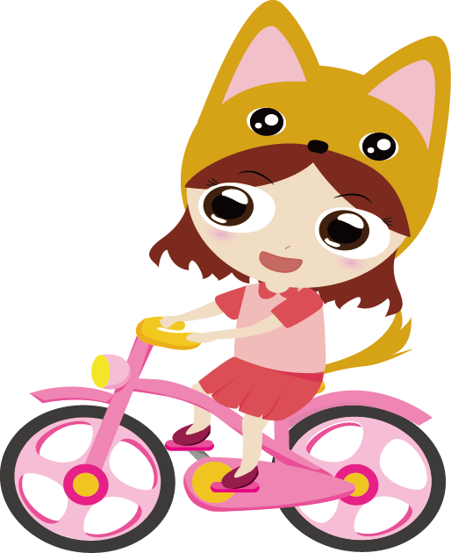
我喜歡騎腳踏車
暑假的時候家人帶我去大佳公園騎腳踏車

